Slide 1


Sponsor Pakketten

Slide 2
Bordsponsor
Bord langs het hoofdveld
Logo op de sponsorpage

Slide 3
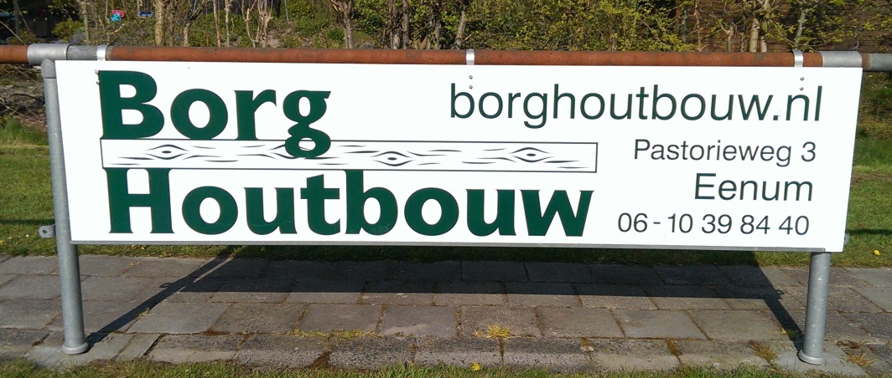
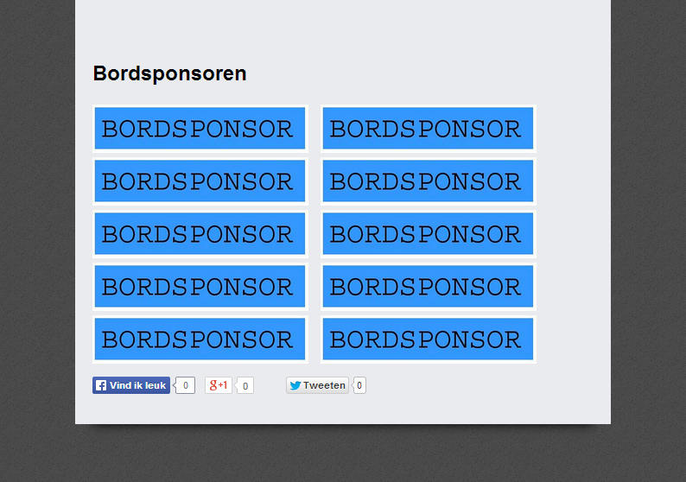
Bordsponsor
Bord langs het hoofdveld
Logo op de sponsorpage

Slide 4
Stersponsor
Bordsponsor
Logo op de homepage met link
Logo op de sponsorpage met link
Club TV Groot
Club TV Klein
Advertentie in Presentatiegids

Slide 5
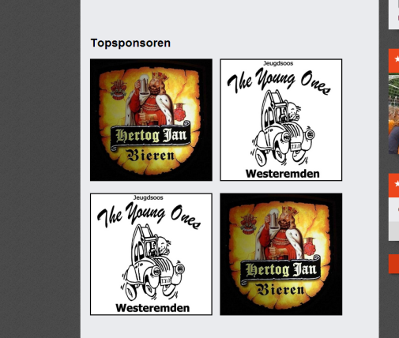
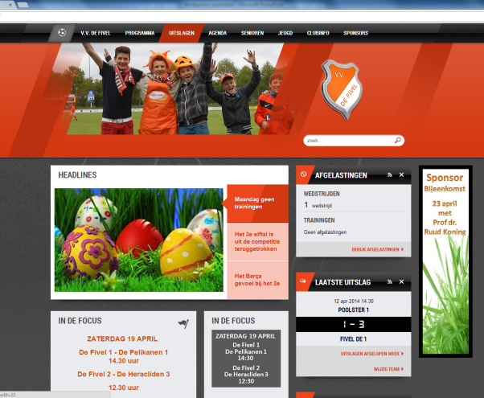

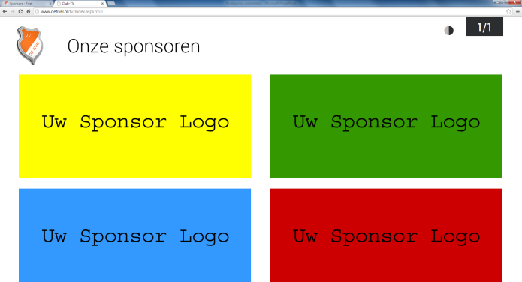

Stersponsor
Bordsponsor
Logo op de homepage met link
Logo op de sponsorpage met link
Club TV Groot
Club TV Klein
Advertentie in Presentatiegids

Slide 6
Teamsponsor
Logo op shirts
Logo op shirt groot op teampagina
Link naar website op teampagina
Team foto op website
Team foto in de kantine
Team foto in de Presentatiegids
Logo op opstellingen formulier

Slide 7
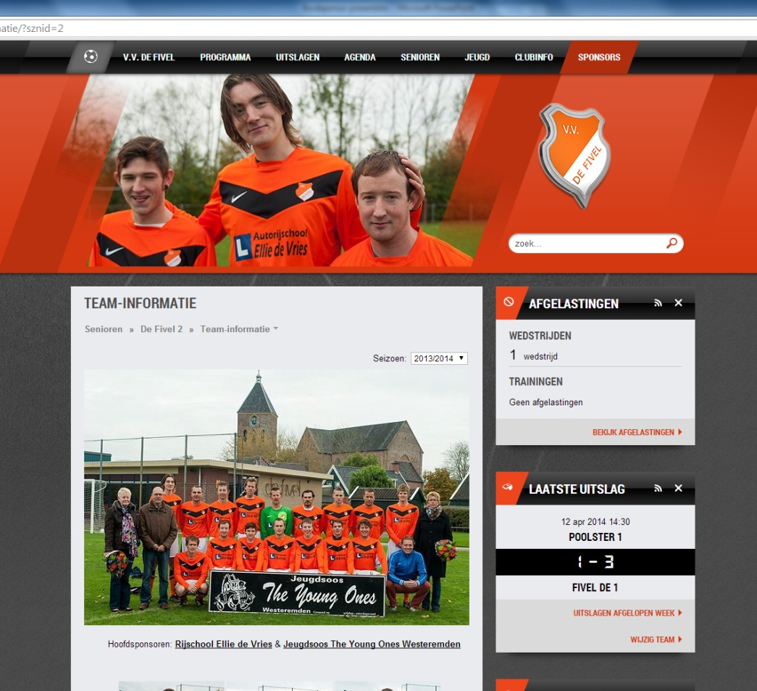
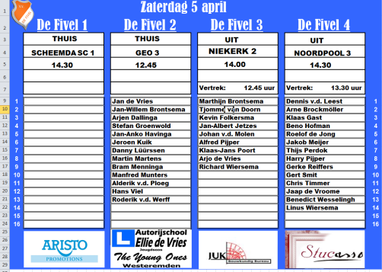
Teamsponsor
Logo op shirts
Logo op shirt groot op teampagina
Link naar website op teampagina
Team foto op website
Team foto in de kantine
Team foto in de Presentatiegids
Logo op opstellingen formulier

Slide 8
Hoofdsponsor
Bordsponsor
Stersponsor
Team Sponsor 1ste elftal
Volledige pagina Presentatiegids
Vlag op het Sportpark
Exposure in de Media

Slide 9
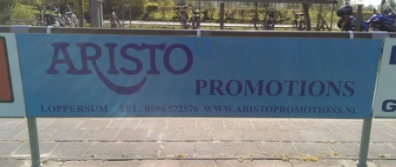
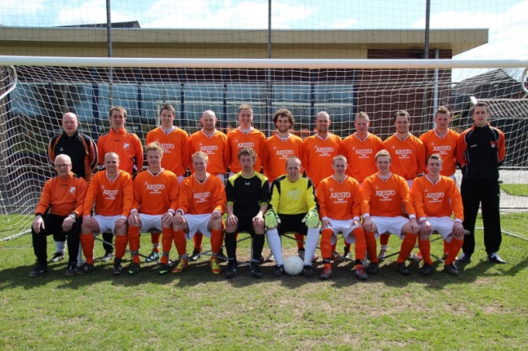
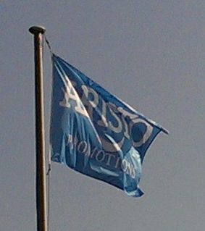
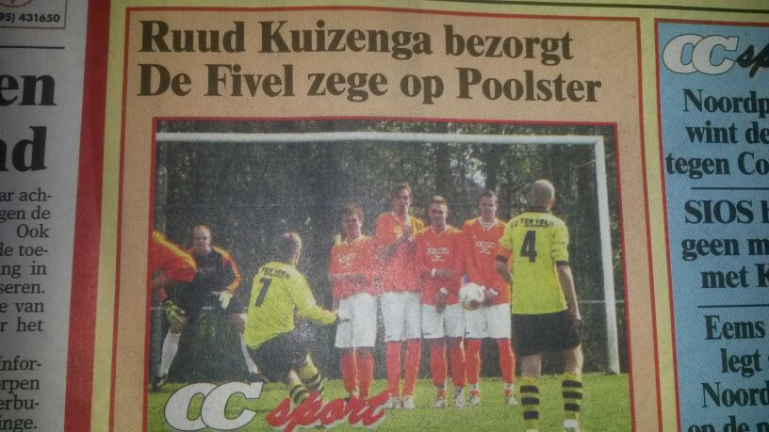
Hoofdsponsor
Bordsponsor
Stersponsor
Team Sponsor 1ste elftal
Volledige pagina Presentatiegids
Vlag op het Sportpark
Exposure in de Media

Slide 10
Extra Modules

Slide 11
Balsponsor
Logo één week op de homepage
Genoemd voor de wedstrijd
Vermelding in programmaboekje

Slide 12
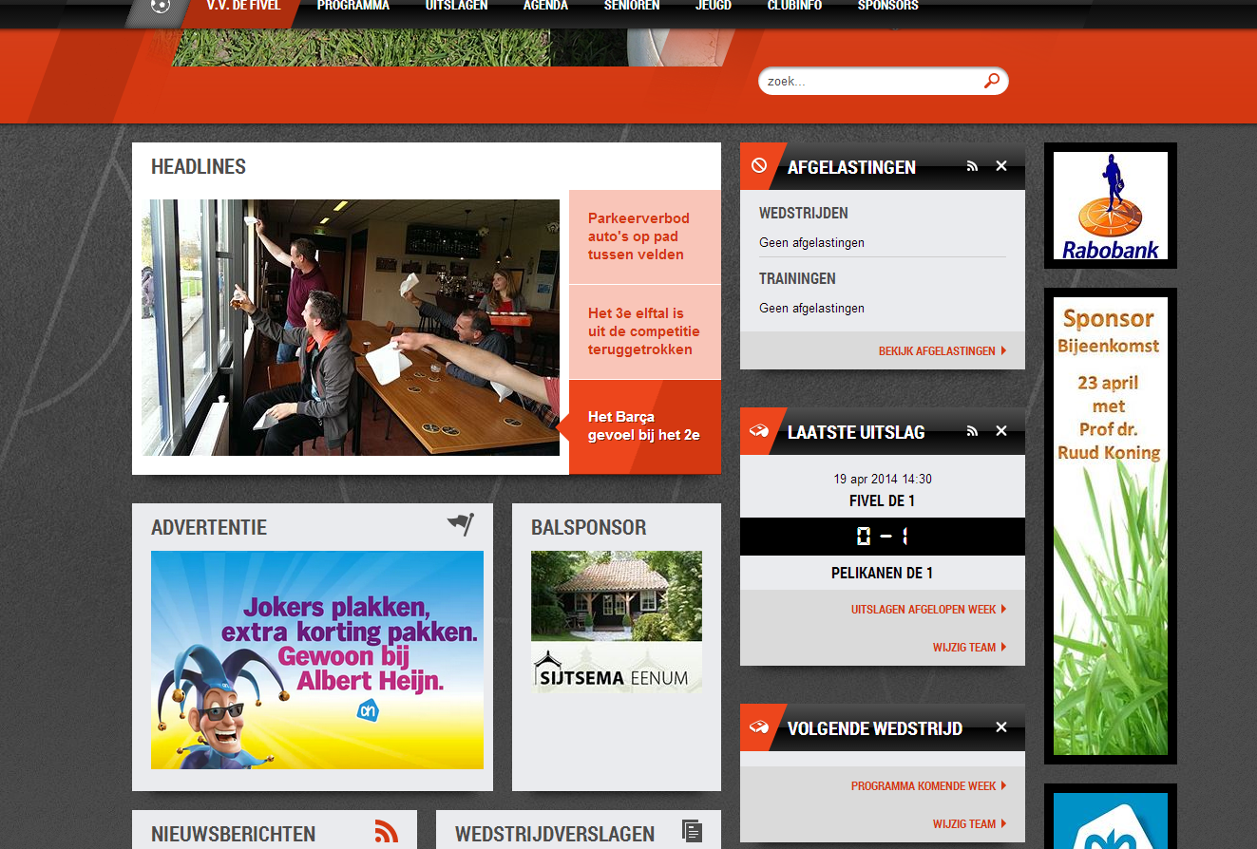


Balsponsor
Logo één week op de homepage
Genoemd voor de wedstrijd
Vermelding in programmaboekje
Programma
V.V. De Fivel
Tegen
Eems Boys 1

Slide 13
Advertentieruimte
Advertentieruimte voor één week

Slide 14
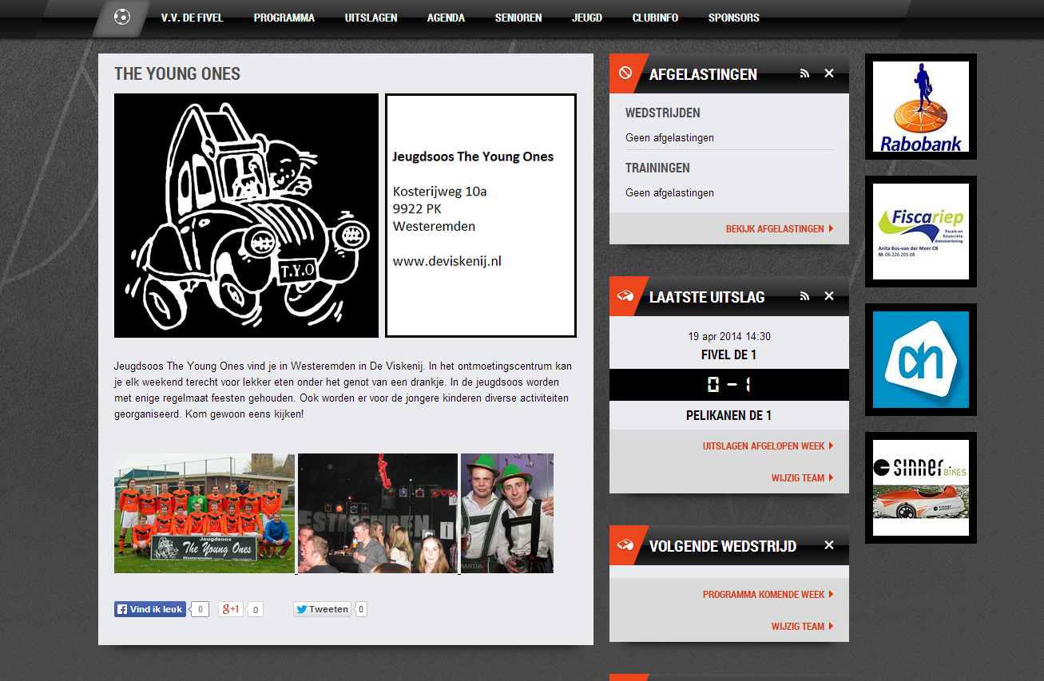
Website
Eigen Webruimte op de Fivel site

